Slide 1
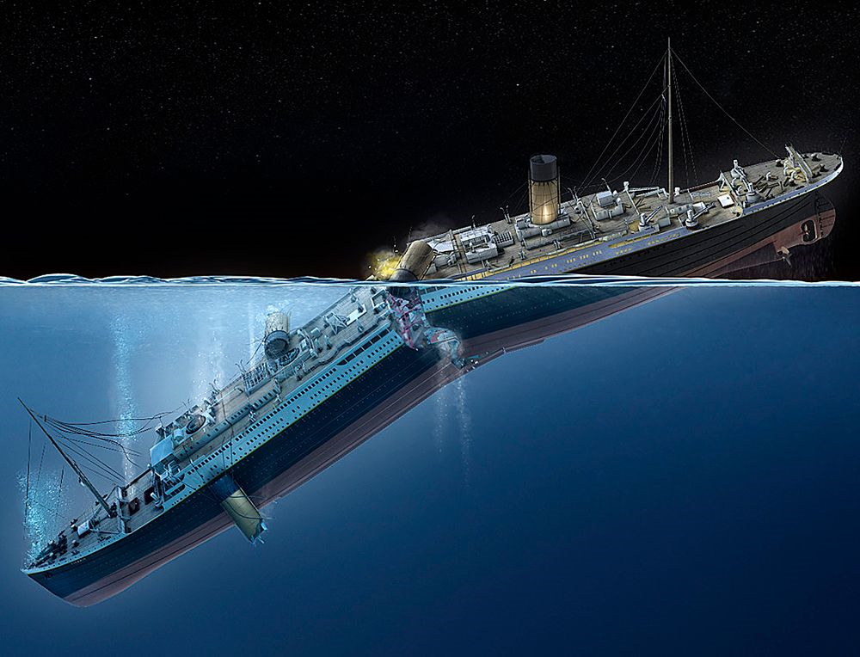
< Tabular Playground Series – Apr 2021> Team: 권정민, 서지훈, 이현정, 전은진 Date: 2021.04.22
<출처:https://namu.wiki/w/%ED%83%80%EC%9D%B4%ED%83%80%EB%8B%89%ED%98%B8%20%EC%B9%A8%EB%AA%B0%20%EC%82%AC%EA%B3%A0>
Notes:
RGB

Slide 2
CONTENTS
Part 1 | INTRODUCTION
Part 2 | EXPLORATORY DATA ANALYSIS (EDA)
Part 3 | FEATURE ENGINEERING
Part 4 | MODELING
Part5 | REFERENCES

Slide 3
`
PART 1 | INTRODUCTION

Slide 4
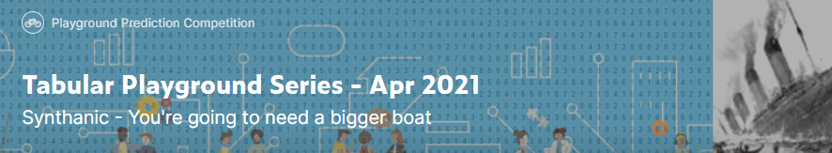
INTRODUCTION | EDA | FEATURE ENGINEERING | MODELING | REFERENCES
OVERVIEW OF COMPETITION
Competition Timeline | April 1st , 2021 ~ April 30th, 2021
Duration of participation | 12 days (April 19th , 2021 ~ April 30th, 2021)
Participants | 4 persons
Kaggle Notebook | https://www.kaggle.com/tlgks32/0423project
<출처: https://www.kaggle.com/c/tabular-playground-series-apr-2021>
- 3 -

Slide 5
INTRODUCTION | EDA | FEATURE ENGINEERING | MODELING | REFERENCES
Dataset
 | Rows | Cols | Size(MB)
Train | 100,000 | 12 | 5.67
Test | 100,000 | 11 | 5.54
이 대회에서 사용되는 Dataset은 실제 데이터를 기반으로 하였으며 CTGAN을 사용하여 생성된 Dataset 입니다.
실제 데이터: Titanic (https://www.kaggle.com/c/titanic/overview)
<출처: https://www.kaggle.com/c/tabular-playground-series-apr-2021>
- 3 -

Slide 6
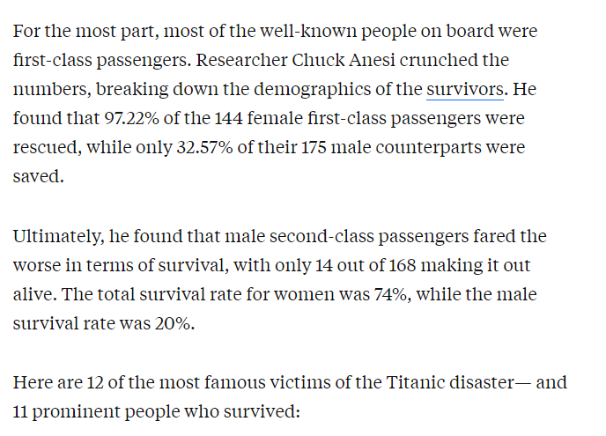
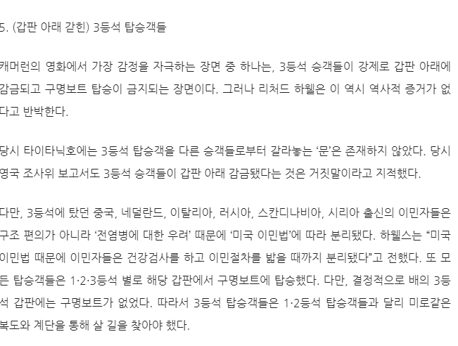
INTRODUCTION | EDA | FEATURE ENGINEERING | MODELING | REFERENCES
Description
http://www.hani.co.kr/arti/international/international_general/526929.html
<출처: https://www.businessinsider.com/titanic-famous-survivors-victims-2018-4#:~:text=The%20Titanic%20%E2%80%94%20billed%20as%20an,and%20survivors%20were%20famous%20people..>
- 3 -

Slide 7
PART 2 | EXPLORATORY DATA ANALYSIS (EDA)

Slide 8
INTRODUCTION | EDA | FEATURE ENGINEERING | MODELING | REFERENCES
Summary
이 프로젝트의 목적
주어진 독립 변수들 사이에서 유의미한 변수를 찾고, 모델에 도움이 되지않는 변수는 제외한다.
결론
독립 변수 Parch는 회귀 선형성을 위반하는 분포를 띄고있어 제외한다.
다른 변수들은 유의미하다고 판단하여 적절한 인코딩을 통해 모델에 포함시킨다.
- 3 -
Notes:
https://ko.wikipedia.org/wiki/RMS_%ED%83%80%EC%9D%B4%ED%83%80%EB%8B%89#%ED%83%88%EC%B6%9C

Slide 9
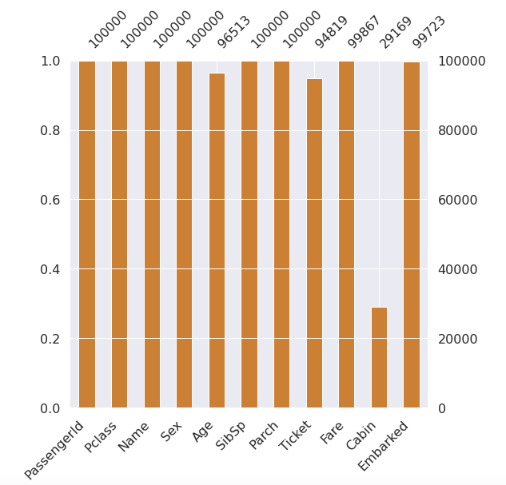
INTRODUCTION | EDA | FEATURE ENGINEERING | MODELING | REFERENCES
Summary of Data
Features | 설명 | 타입 | Null값 개수(Train)
Survived(생존 여부) | Target label(0,1) | integer
PassengerId |  | integer
Pclass(객실) | 1st(1), 2nd(2), 3rd(3) | integer
Name(이름) | Last / First name | string
Sex(성별) | Male, Female | string
Age(나이) | continuous | integer | 3,292
Sibsp (형제, 배우자 수) | Quantitative | integer
Parch (부모, 자식 수) | Quantitative | integer
Ticket(티켓 번호) | Alphabet+integer | string | 4,623
Fare(탑승료) | Continuous | integer | 134
Cabin(갑판 번호) | Alphabet+integer | string | 67,866
Embarked (탑승항구) | C(Cherbourg), Q(Queenstown), S(Southhampton) | string | 250
Null values
- 3 -

Slide 10
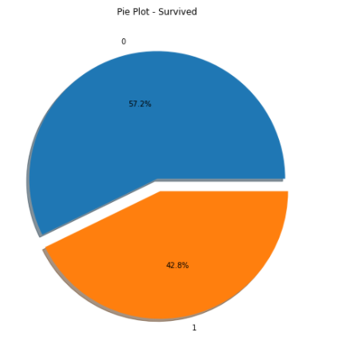
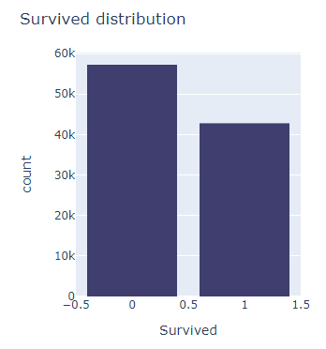
INTRODUCTION | EDA | FEATURE ENGINEERING | MODELING | REFERENCES
Survived
Train set 의 생존율
Train set 의 생존율
- 3 -

Slide 11
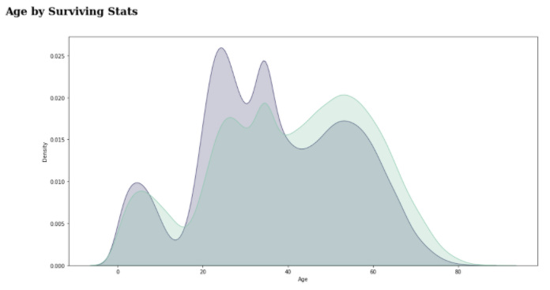
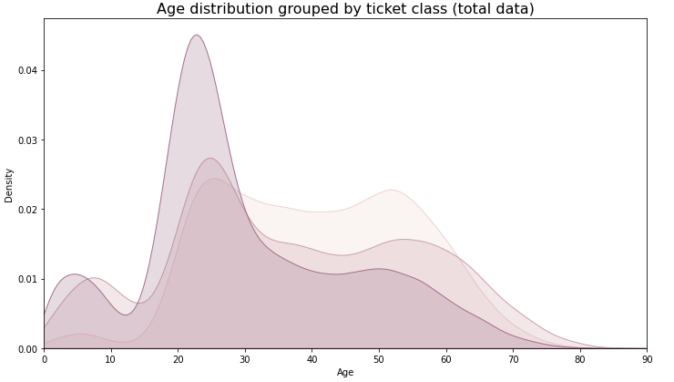
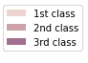
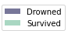
INTRODUCTION | EDA | FEATURE ENGINEERING | MODELING | REFERENCES
노년 층의 생존율이 더 높다.
Summary
Age
나이와 생존율의 관계
Age by Pclass
젊은 사람들에 비해 노년층의 생존율이 더 많은 것을 볼 수 있다.
3등석에는 젊은 사람들이 대부분임
- 3 -
Notes:
조금 더 보기 쉽게 다음페이지에 연령대에 따른 생존율을 보도록 하겠습니다.

Slide 12
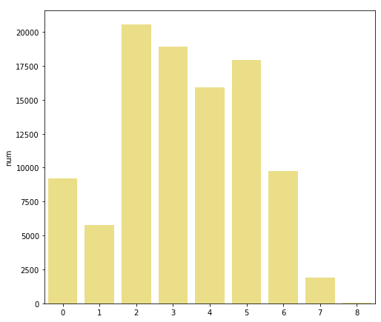
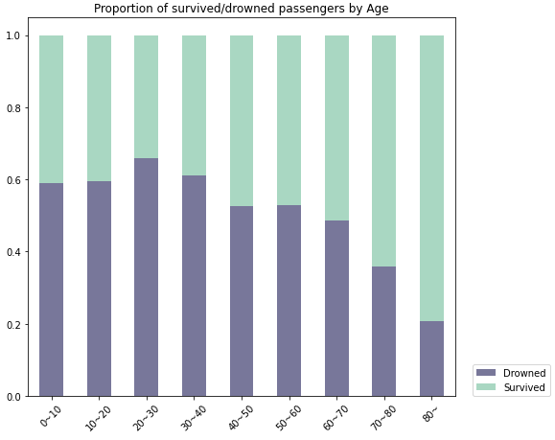
INTRODUCTION | EDA | FEATURE ENGINEERING | MODELING | REFERENCES
Age
연령대별 나이 분포도
연령대에 따른 생존율
80대의 생존율이 가장 높음
20대의 생존율이 가장 낮음
- 3 -

Slide 13
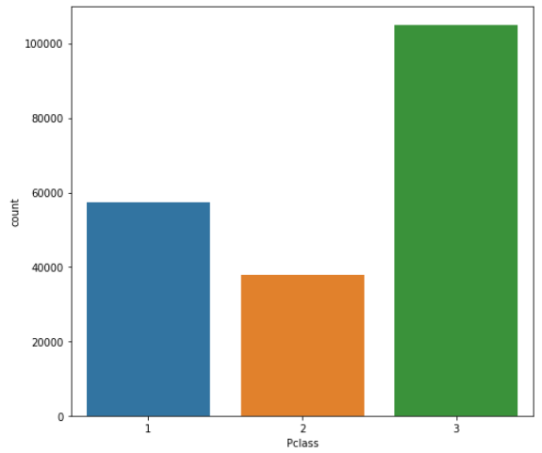
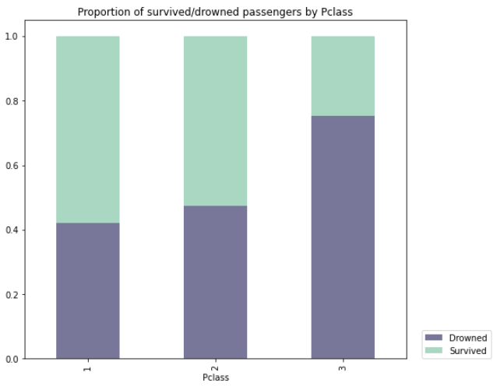
INTRODUCTION | EDA | FEATURE ENGINEERING | MODELING | REFERENCES
더 높은 등급일 수록 생존율도 높아진다.
Summary
Pclass
Pclass에 따른 승객 수
Pclass에 따른 생존율
가장 많은 인원수가 탑승한 3등석
그러나 가장 낮은 생존율을 보이는 3등석
- 3 -

Slide 14
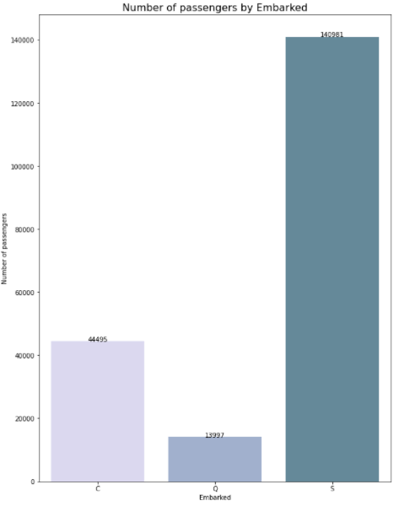
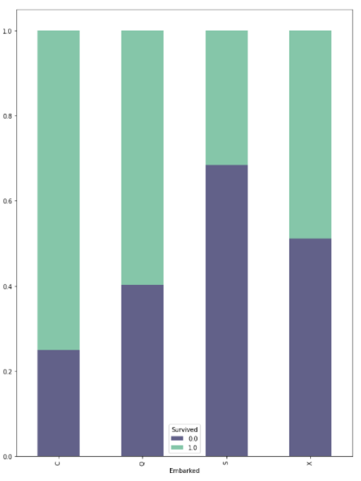
INTRODUCTION | EDA | FEATURE ENGINEERING | MODELING | REFERENCES
Summary
‘S’에 가장 많은 인원이 탑승하였고, 생존율은 가장 낮았다.
Embarked
탑승항구에 따른 승객 수
탑승항구에 따른 생존율
탑승인원 중 약 70%에 해당하는 승객들은 S(Southhampton)에 해당함
S에서 탑승한 승객들이 탑승인원에 비해 가장 낮은 생존율을 보임
- 3 -

Slide 15
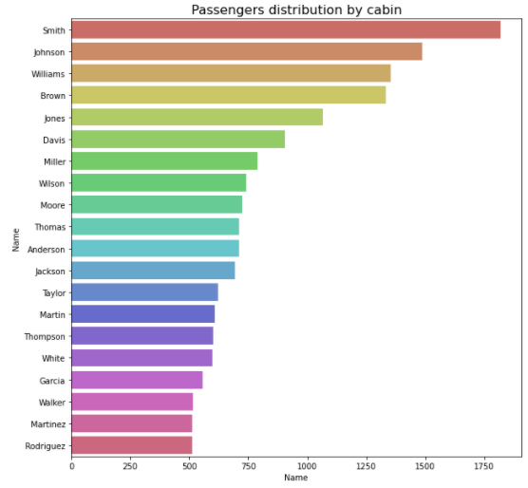
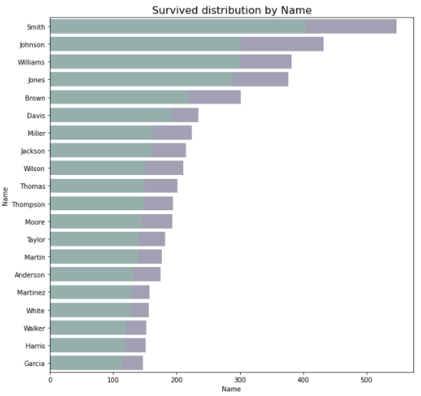
INTRODUCTION | EDA | FEATURE ENGINEERING | MODELING | REFERENCES
Summary
흔한 First Name일 수록 생존율이 높았지만 그만큼 많은 사람이 탑승했기 때문에 가능한 결과였다.
Name
First Name에 따른 승객 수
First Name에 따른 생존율
- 3 -

Slide 16
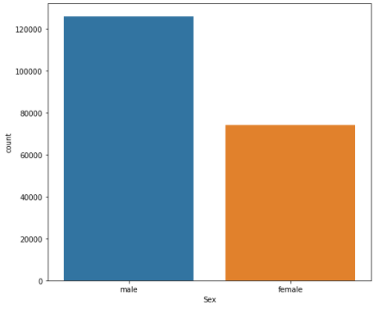
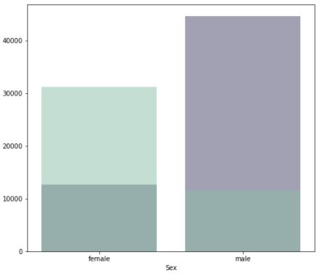
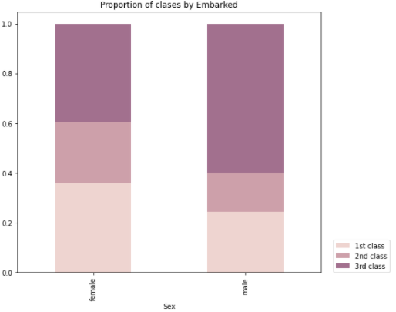
INTRODUCTION | EDA | FEATURE ENGINEERING | MODELING | REFERENCES
Summary
여성의 생존율이 남성의 생존율보다 훨씬 높았다.
Sex
성별에 따른 승객 수
성별에 따른 생존율
성별에 따른 Pclass 비율
남성의 수 > 여성의 수
남성의 생존율은 여성보다 훨씬 낮음
1등석: 여성 > 남성
2등석: 여성 > 남성
3등석: 남성 > 여성
- 3 -

Slide 17
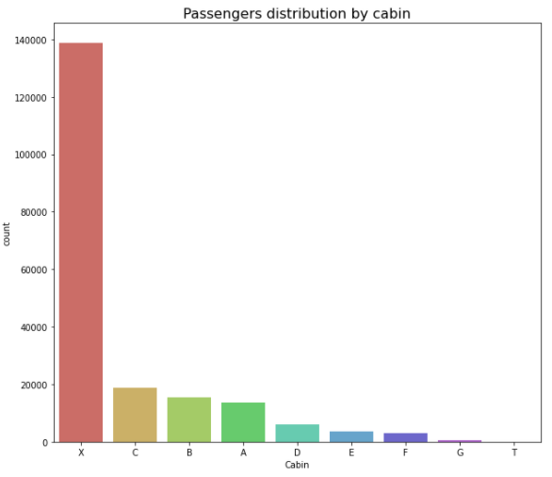
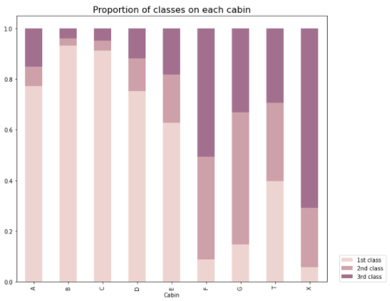
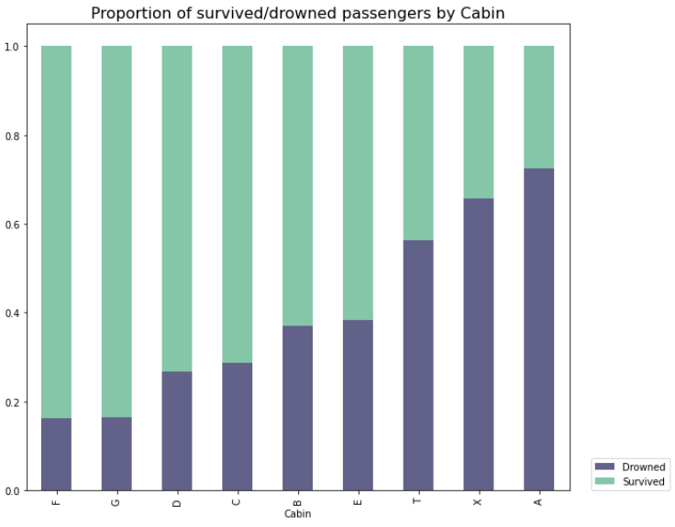
INTRODUCTION | EDA | FEATURE ENGINEERING | MODELING | REFERENCES
Summary
알파벳 순서가 앞쪽인 Deck일 수록 1등급 승객이 많았고, 생존율도 더 높았다.
Cabin
▲생존자 비생존자 색 반대
대부분의 승객들은 Cabin code가 없다
Cabin Code가 있는 승객들 중 가장 많은 수를 차지하는 Deck은 ‘C’이며 이곳은 1st class 승객이 대부분!
- 3 -

Slide 18
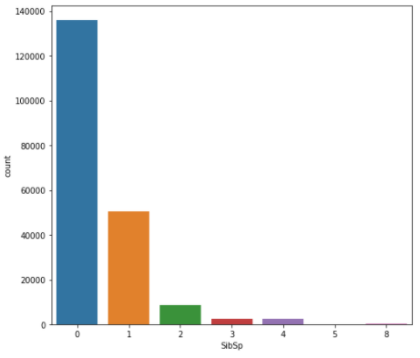
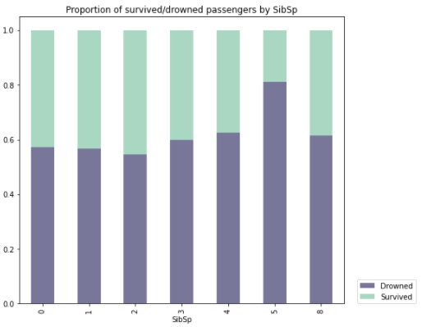
INTRODUCTION | EDA | FEATURE ENGINEERING | MODELING | REFERENCES
Summary
형제 자매/ 배우자 수에 상관없이 대체적으로 생존율은 비슷하였다.
Sibsp
형제자매/배우자 수에 따른 승객 수
형제자매/배우자 수에 따른 생존율
혼자 온 승객 수가 약 68%에 해당
- 3 -

Slide 19
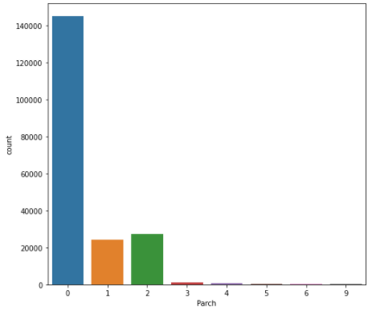
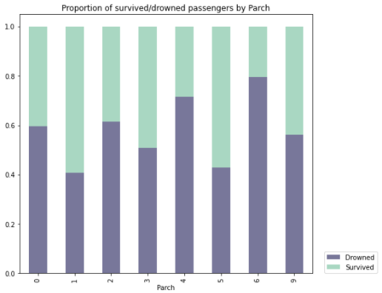
INTRODUCTION | EDA | FEATURE ENGINEERING | MODELING | REFERENCES
Summary
부모 자식 수에 따라 생존율이 높거나 낮거나 하지 않았다.
Parch
부모자식 수에 따른 승객 수
부모자식 수에 따른 생존율
- 3 -

Slide 20
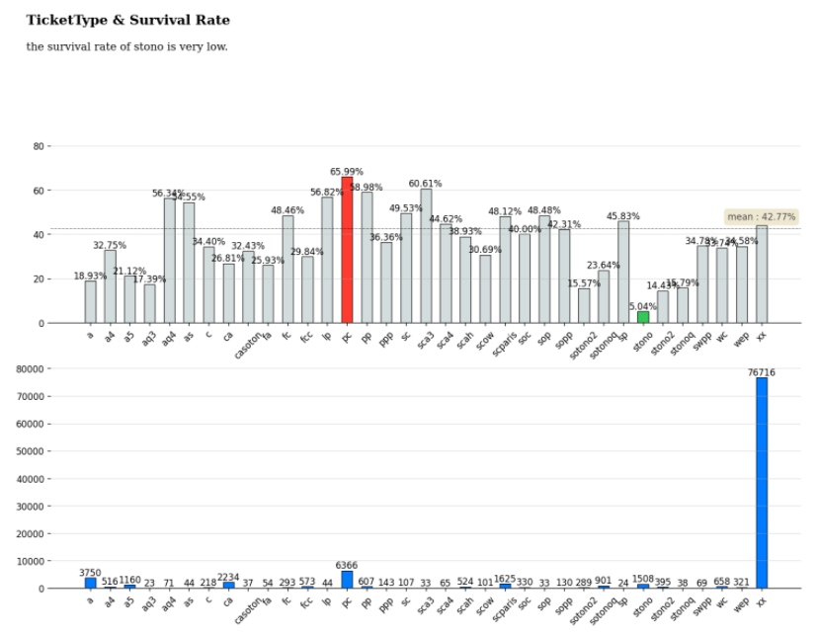
INTRODUCTION | EDA | FEATURE ENGINEERING | MODELING | REFERENCES
Summary
1등급 클래스 비율이 높은 Ticket Type이 생존율이 더 높았다.
Ticket
가장 높은 생존율을 보인 Ticket Code는 ‘PC’이다.
- 3 -

Slide 21
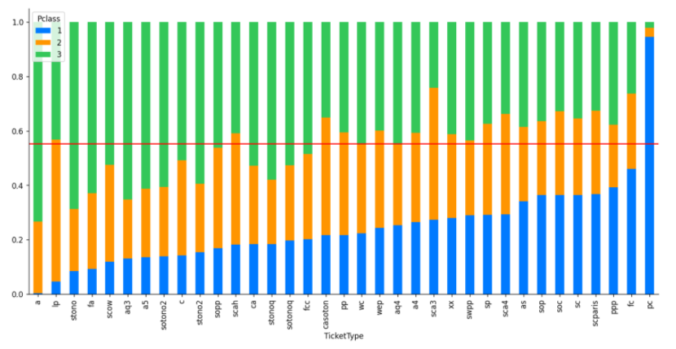
INTRODUCTION | EDA | FEATURE ENGINEERING | MODELING | REFERENCES
Pclass & Ticket
1등석 기준: ‘PC’가 가장 높은 생존율을 보임 ➔ 1등급의 비율이 높을 수록 생존율은 더 높은 것으로 확인!
2등석 기준: lp , sca3 이외의 Ticket은 대체적으로 고른 분포
3등석 기준: ‘a’가 가장 높은 생존율을 보임
- 3 -

Slide 22
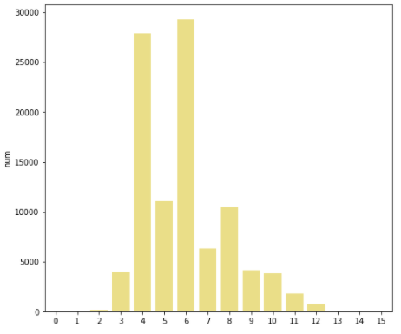
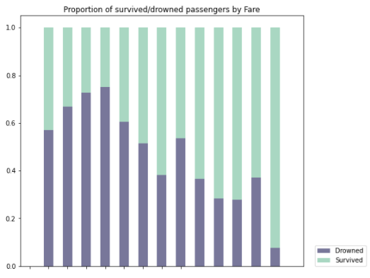
INTRODUCTION | EDA | FEATURE ENGINEERING | MODELING | REFERENCES
Summary
높은 요금의 탑승료를 낸 사람들이 더 높은 생존율을 보이고 있다.
Fare
탑승료에 따른 승객 수
탑승료에 따른 생존율
- 3 -

Slide 23
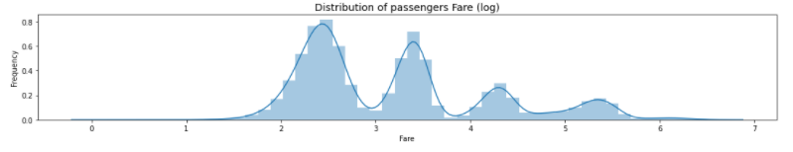
INTRODUCTION | EDA | FEATURE ENGINEERING | MODELING | REFERENCES
Fare
Fare의 데이터 값이 불균형하여 값에 Log를 취해서 histogram 생성
- 3 -

Slide 24
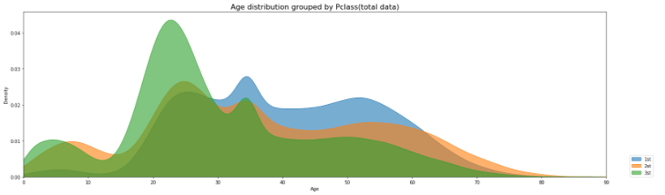
INTRODUCTION | EDA | FEATURE ENGINEERING | MODELING | REFERENCES
Age
Pclass에 따른 나이 비율
젊은 층 사람들은 1,2 등석에 비해 3등석에 많이 탑승한 것으로 확인
30대 이상의 사람들은 2, 3등석에 비해 1등석에 많이 탑승함
- 3 -

Slide 25
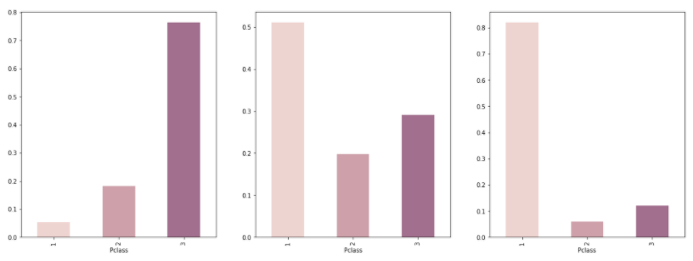
INTRODUCTION | EDA | FEATURE ENGINEERING | MODELING | REFERENCES
Fare & Pclass
첫번째 그래프: LOW Fare일 때 Pclass 에 따른 분포 ➔ 낮은 가격대에는 3등석 승객들이 가장 많이 탑승함
두번째 그래프 : MIDDEL Fare 일 때 Pclass 에 따른 분포 ➔ 중간 가격대에서는 1등석 승객들이 가장 많이 탑승함
세번째 그래프 : HIGH Fare 일 때 Pclass 에 따른 분포 ➔ 높은 가격대에서는 1등석 승객들이 가장 많이 탑승함
- 3 -

Slide 26
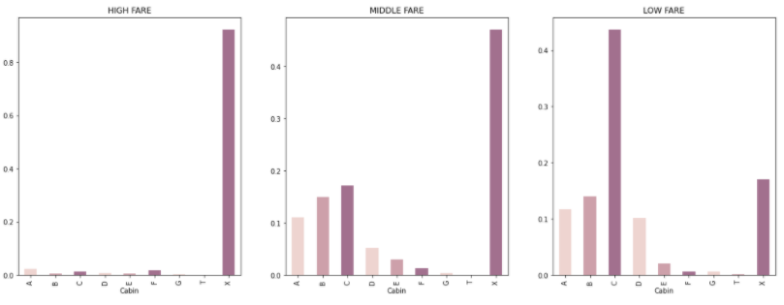
INTRODUCTION | EDA | FEATURE ENGINEERING | MODELING | REFERENCES
Fare & Cabin
첫번째 그래프: HIGH Fare 일 때 Cabin 에 따른 분포 ➔ 높은 가격대에는 결측치를 제외하곤 다양한 분포를 보임
두번째 그래프 : MIDDLE Fare 일 때 Cabin 에 따른 분포 ➔ 중간 가격대에서는 첫번째 그래프에비해 cabin이 골고루 나타남을 보임
세번째 그래프 : LOW Fare 일 때 Cabin 에 따른 분포 ➔ ‘C’가 가장 많다.
- 3 -

Slide 27
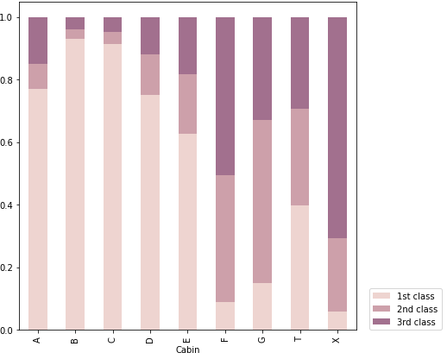
INTRODUCTION | EDA | FEATURE ENGINEERING | MODELING | REFERENCES
Cabin Code by Pclass
Pclass에 따른 Cabin Code별 분포
A,B,C,D,E deck에는 1등급 승객들이 가장 많이 분포
F,G에는 2,3등급 승객들이 대부분 분포
T에는 1,2,3 등급 승객들 고르게 분포
뒷순서의 알파벳일수록 3등급 승객이 더 많아지는 경향을 보인다.
- 3 -

Slide 28
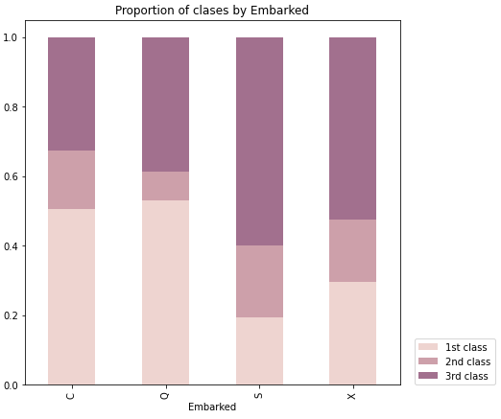
INTRODUCTION | EDA | FEATURE ENGINEERING | MODELING | REFERENCES
Pclass by Embarked
Pclass에 따른 탑승항구 분포
S(Southhampton)에는 가장 적은 수의 1등석 승객들, 대부분을 차지하는 3등석 승객들이 분포
- 3 -

Slide 29
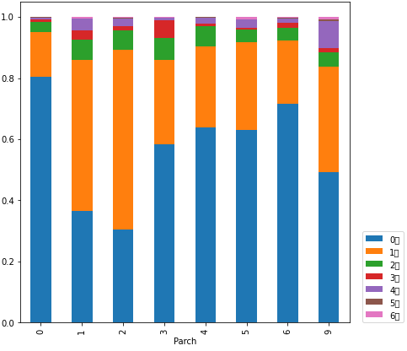
INTRODUCTION | EDA | FEATURE ENGINEERING | MODELING | REFERENCES
Parch & Sibsp
➔ 부모와 자식, 형제 자매, 배우자 모두 없이 혼자 온 사람의 비율이 가장 많음
- 3 -

Slide 30
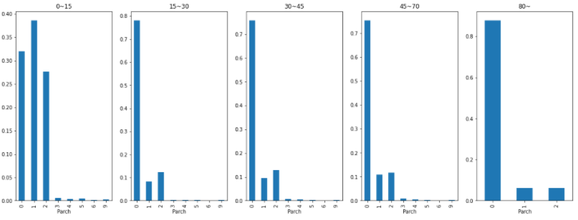
INTRODUCTION | EDA | FEATURE ENGINEERING | MODELING | REFERENCES
Parch & Age
연령대별 부모자식간의 수에 대한 비율
80대 이상인 분들을 보면 대부분이 부모 혹은 자식들과 함께 오지 않음
연령대별 대체적으로 부모 혹은 자식들과 함께 오지 않음
- 3 -

Slide 31
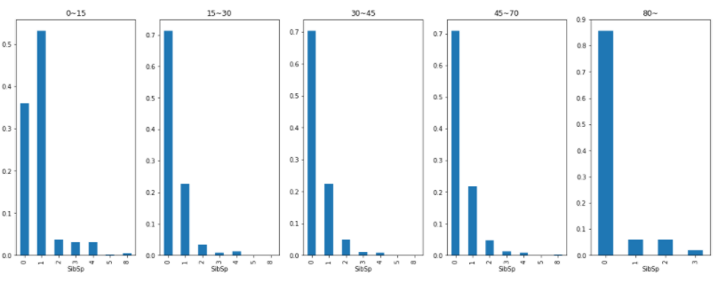
INTRODUCTION | EDA | FEATURE ENGINEERING | MODELING | REFERENCES
Sibsp & Age
연령대별 형제자매/배우자 수에 대한 비율
가장 어린 연령대에서는 형제 자매 중 자신을 포함하여 2명이 온 경우가 많음
가장 높은 연령대에서는 형제 자매, 배우자도 없이 혼자 온 비율이 가장 큼
- 3 -

Slide 32
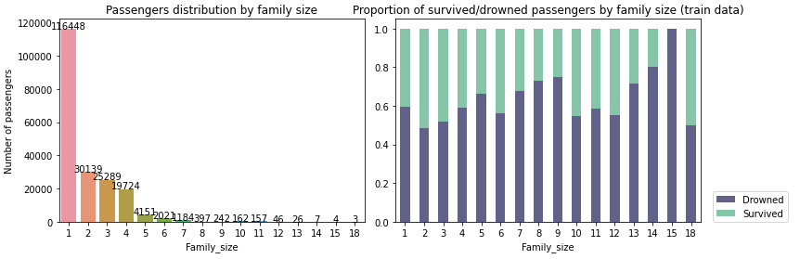
INTRODUCTION | EDA | FEATURE ENGINEERING | MODELING | REFERENCES
Family Size (도출변수) = SibSp + Parch
Family size 가 15명인 그룹은 모두 살아남지 못하였다.
대부분은 혼자 여행하는 사람들이고 생존율은 40% 정도이다.
유의미한 의미를 찾지못함.
- 3 -

Slide 33
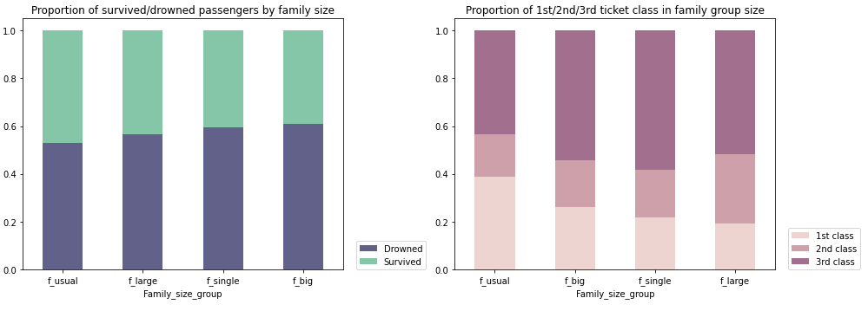
INTRODUCTION | EDA | FEATURE ENGINEERING | MODELING | REFERENCES
Family Size = SibSp + Parch
- single
- usual(sizes 2,3,4,5)
- big(6,7,8,9)
- large
(all bigger then 10)
왼쪽 범위에 따라 Family Size를 나눈 결과 ➔ family size에 따른 생존율은 큰 차이가 없음
오른쪽 그래프 ➔ family size 그룹에 따른 Pclass 에 대한 승객 수 또한 큰 차이를 보이지 않음
- 3 -

Slide 34
`
PART 3 | FEATURE ENGINEERING

Slide 35
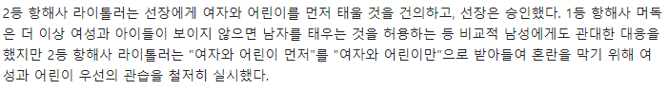
INTRODUCTION | EDA | FEATURE ENGINEERING | MODELING | REFERENCES
Age
Age에 대한 Feature Engineering
생존자의 나이
Age의 Null값에는 전체 나이의 평균을 넣었다. 나이에는 어떠한 경향이 없어보였기 때문이다.
나이별 생존자 비율을 살펴보면, 나이가 많을수록 높은 생존비율을 보인다. 이것의 이유는 다양한 이유로 설명할 수 있을것이다. 시각화 자료를 보면 20대의 3등실 비율이 높았기때문이라고도 설명할 수 있다. 하지만 그렇게만본다면 20대가아닌 다른 연령에대해선 설명이 부족하기때문에 다른 변수와의 상관관계를 고려하지않는 접근을 해보고자 한다. 타이타닉 침몰 당시에 선장의 지시로 “어린” 사람을 먼저 태웠던 것을 근거로 “이 데이터에선” 나이가 많은 사람을 먼저 구조했을수도있다고 추론 할 수 있다. 여러 근거로 나이가 많을수록 생존률이 올라가는 경향을 보이기에 이 변수는 유의미하다고 판단했다.
- 3 -
Notes:
https://ko.wikipedia.org/wiki/RMS_%ED%83%80%EC%9D%B4%ED%83%80%EB%8B%89#%ED%83%88%EC%B6%9C

Slide 36
INTRODUCTION | EDA | FEATURE ENGINEERING | MODELING | REFERENCES
Pclass
Pclass에 대한 Feature Engineering
생존자들의 객실. 1에서 3등급 객실이 존재한다.
Pclass에는 결측치가 없어 결측치 처리는 생략한다.
1부터 3으로 이루어진 범주형 데이터이며 항목별 순위가 존재하기때문에 라벨인코딩을 하였다.
객실의 급이다. Pclass별 생존률을 살펴보면 1등실일수록 생존률이 높았다. 그 이유는 여러가지가 있지만, 가장 현실적인 이유는 1,2,3등석 별로 해당되는 갑판에서 구명보트에 탑승했는데 배의 3등석 갑판에는 구명보트가 없었다는 기록으로 보아 pclass 별로 구명보트를 탈수있는 인원이 제한적이었기 때문으로 보인다. 그래서 이 변수는 유의미하다고 판단하였다.
- 3 -
Notes:
http://www.hani.co.kr/arti/international/international_general/526929.html

Slide 37
INTRODUCTION | EDA | FEATURE ENGINEERING | MODELING | REFERENCES
Embarked
Embarked에 대한 Feature Engineering
배를 탄 항구. 결측치를 제외하면 세가지 문자로 이루어져있다.
결측치는 굉장히 낮은 비율이었고, X로 표시했다.
범주형 데이터이며, 종류는 별로 없었지만 항구별로 순위가 있어보였기때문에 라벨인코딩을 하였다.
. S에서 탄 사람이 가장 많았고, 그다음이 C,Q 순이다. 시각화 자료를 봤을때, 항구별로 생존률이 확연하게 차이가 났다. (C>Q>S) 이 차이는 탑승항구별로 빈부격차가 존재했기때문으로 추측했고, 항구별 pclass를 시각화하니 지켜볼만한 결과가 나왔다. 3등실에 묵지않은 사람의 비율이 (C>Q>S)였기 때문이다. 이를 통해 의견이 타당하다고 생각했고, 이 변수는 생존여부에 유의미한 변수라고 생각했다.
- 3 -
Notes:
https://ko.wikipedia.org/wiki/RMS_%ED%83%80%EC%9D%B4%ED%83%80%EB%8B%89#%ED%83%88%EC%B6%9C

Slide 38
INTRODUCTION | EDA | FEATURE ENGINEERING | MODELING | REFERENCES
Name
Name에 대한 Feature Engineering
승객의 이름. 결측치는 없지만, 성이 없는 데이터가 존재한다.
이름 보다는 성이 중요할것같아, 성만 분리하여 데이터 처리를 하였고, 성이없는 값은 X로 표시했다.
문자로 이루어진 범주형 데이터. 종류가 굉장히 많아 라벨인코딩으로 진행하였다.
성에 따라서는 그 시대에 흔한 성(박,김,이와 같은) 일수도 있고, 귀족가문의 성이 있을수도있다. 시각화한 자료에따르면, 가장 많은 수의 성을 가진사람이 많이 살아남았다. 하지만 이것은 그 성을 가진 사람의 수 자체가 많기때문이라고 판단하였다. 그래서 생존여부에 큰 영향을 주는 변수가 아니라고 판단하여 평가지표를 통해 확인하였고 Name 변수를 제외하자 조금의 차이로 낮게 나와 조금의 영향을 가진 변수라고 판단하였다.
- 3 -
Notes:
https://ko.wikipedia.org/wiki/RMS_%ED%83%80%EC%9D%B4%ED%83%80%EB%8B%89#%ED%83%88%EC%B6%9C

Slide 39
INTRODUCTION | EDA | FEATURE ENGINEERING | MODELING | REFERENCES
Sex
Sex에 대한 Feature Engineering
승객의 성별. 결측치는 없다. 여성과 남성으로 구분되어있다.
0과 1로 이루어진 범주형 데이터이다. 여성의 생존비율이 더 높아 우선순위가 있는것같아 라벨인코딩.
시각화 자료에 따르면 여성의 생존비율이 더 높은 것을 확인 할 수 있었다. 타이타닉호의 사고 당시, 선장은 “여자와 어린이를 먼저” 태우라고 지시했다. 그리고 항해사마다 그 지시를 받아들인 형태가 달랐는데, 1등 항해사 머독은 남자들도 태운 반면, 2등항해사 라이톨러는 지시를 철저히 실시했기에 여성의 생존률이 높았다고 추정된다. 그래서 성별에 따른 생존여부가 유의미하다고 판단하였다.
- 3 -
Notes:
https://ko.wikipedia.org/wiki/RMS_%ED%83%80%EC%9D%B4%ED%83%80%EB%8B%89#%ED%83%88%EC%B6%9C

Slide 40
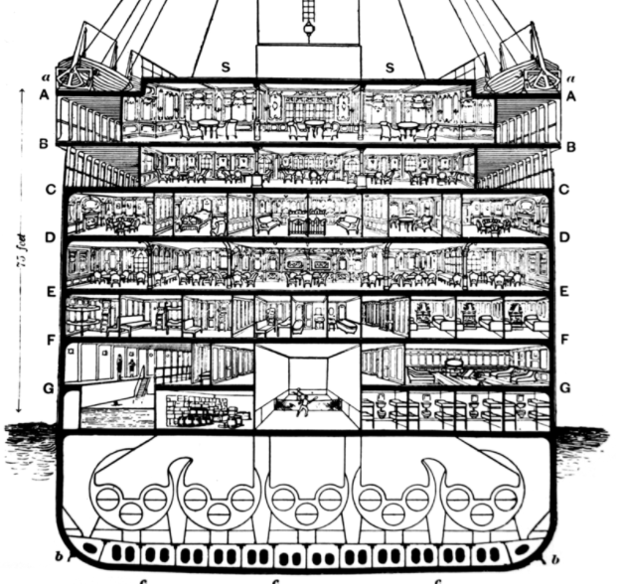
INTRODUCTION | EDA | FEATURE ENGINEERING | MODELING | REFERENCES
Cabin
Cabin에 대한 Feature Engineering
승객이 있었던 갑판. A~부터 알파벳으로 이루어져있다.
결측치가 총 데이터의 70%결측치는 X로 표시했다.
Cabin의 갑판 종류 하나하나에 대해 분석하면 좋을것같아 one-hot 인코딩으로 진행하였다.
보면 A갑판일수록 위쪽에 위치한다. 배가 침몰할때에는 아래쪽에서부터 물이 차오르기 때문에 아래쪽 갑판일수록 생존률이 낮아질수밖에 없다고 생각된다. 그래서 이 독립변수는 생존에 유의미한 변수라 판단하였다.
- 3 -
Notes:
https://ko.wikipedia.org/wiki/RMS_%ED%83%80%EC%9D%B4%ED%83%80%EB%8B%89#%ED%83%88%EC%B6%9C

Slide 41
INTRODUCTION | EDA | FEATURE ENGINEERING | MODELING | REFERENCES
SibSp
SibSp에 대한 Feature Engineering
형제자매의 수. 0부터 8까지 다양하다.
처음에 형제자매의 수가 많을수록 생존률이 낮아질거라 추론하였지만 시각화 자료를 보면 5명 가족을 제외하곤 생존률이 거의 동일하다. (이마저도 5명의 형제자매를 가진 생존자가 표본이 매우적어 편향되었을 가능성이 높다고 판단했다) 그래서 이 독립변수는 생존에 그렇게 큰 영향을 주는것도 아니지만, 생존여부의 객관성을 떨어트리는 지표는 아니라고 판단하였다. 그래서 평가지표를 통해 확인하였고 sibsp 변수를 제외하자 조금의 차이로 낮게 나와 조금의 영향을 가진 변수라고 판단하였다.
- 3 -
Notes:
https://ko.wikipedia.org/wiki/RMS_%ED%83%80%EC%9D%B4%ED%83%80%EB%8B%89#%ED%83%88%EC%B6%9C

Slide 42
INTRODUCTION | EDA | FEATURE ENGINEERING | MODELING | REFERENCES
Parch
Parch에 대한 Feature Engineering
승객의 배우자와 자식의 수.
이것또한 0명이 가장 많았다. 하지만 시각화를 하면 sibsp 와 다르게, 이 독립변수는 회귀모형의 중요한 가정 중 하나인 선형성을 크게 위반하는 양상을 띈다. 그래서 이 독립변수는 회귀모형에 적합하지 않은 데이터라고 판단하였다. 그래서 이 독립변수는 유의미하지않다고 판단하여 회귀모형에서 제외시킨다.
- 3 -
Notes:
https://ko.wikipedia.org/wiki/RMS_%ED%83%80%EC%9D%B4%ED%83%80%EB%8B%89#%ED%83%88%EC%B6%9C

Slide 43
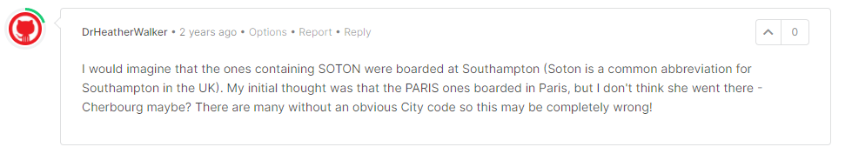
INTRODUCTION | EDA | FEATURE ENGINEERING | MODELING | REFERENCES
Ticket
Name에 대한 Feature Engineering
숫자와 문자로 구성되어있다. 숫자는 티켓의 번호, 문자는 티켓의 발행지로 추정된다
문자와 숫자를 구분하여 문자만 따왔고, 결측치와 문자가 없는 데이터는 X로 기입했다.
티켓의 번호는 의미가 없고, 티켓의 발행지는 지역에따라 묶을 수 있으므로 유의미하다고 판단했다. 우리는 티켓의 발행지에 따라 빈부격차가 존재한다고 생각하였고 pclass와 함께 시각화를 해보았다. 그 결과 높은 pclass의 비율이 큰 발행지에 따라 생존율이 높아지는 것을 확인하였다. 그래서 생존여부에 상관이 있을거라 판단하여 넣기로 했다.
- 3 -
Notes:
https://www.kaggle.com/c/titanic/discussion/11127

Slide 44
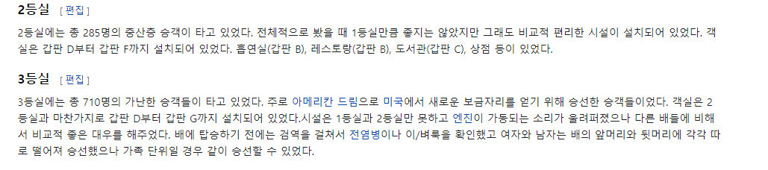
INTRODUCTION | EDA | FEATURE ENGINEERING | MODELING | REFERENCES
Fare
Fare에 대한 Feature Engineering
승객별 지불 요금이다.
상식적으로 지불요금은 타이타닉의 객실에 지불한 요금이 지배적일거라 판단하여 pclass별 요금 평균을 결측치에 넣었다.
Fare의 시각화 자료를 보면, 지불한 금액이 많을수록 높은 생존율을 보이는 경향을 확인 할 수 있다. 이것은 cabin 또는 pclass의 영향이 있어보였다. Fare는 다른 독립변수들에 비해 pclass와 cabin과의 상관관계 지수가 높은 것을 근거로 들 수 있다. Fare에 따라서 높은 생존율을 보이는 것을 pclass와 연관지어 설명하면, 1등객실 사람들은 A갑판부터 E갑판까지 이동이 자유로웠지만, 2등실부터는 이동이 제한적이었다. 그래서 높은 요금을 지불한 사람일수록 생존율이 높아질 수 밖에 없다고 판단하였다. 그래서 이 독립변수는 유의미하다고 판단하였다.
- 3 -
Notes:
https://ko.wikipedia.org/wiki/RMS_%ED%83%80%EC%9D%B4%ED%83%80%EB%8B%89#%ED%83%88%EC%B6%9C

Slide 45
`
PART 4 | MODELING
Notes:
오프닝
- 딱히 없다

Slide 46
INTRODUCTION | EDA | FEATURE ENGINEERING | MODELING | REFERENCES
Summary
목적
모델링 과정에 대한 전반적인 이해에 초점을 맞추고 EDA에 맞춰 가장 좋은 학습 모델을 만드는 것
결론
Beginner 에겐 Pycaret이 편리한 Framework 이다.
Pycaret을 통해 데이터 셋에 가장 적합한 모델을 찾았고, 그것은 LightGBM과 Catboost의 앙상블 모델이다.
Stacking과 Blending이 모든 데이터에 적합한 것이 아니다.
- 3 -
Notes:
내용 자체가 내가 읊어야 하는 부분(소개해야 할 부분)
결론 첫번째줄 : 파이캐럿을 쓰게 된 근거를 준비했다
멘트 : 사이킷런과 비교해서 파이캐럿을 쓰게 된 근거 소개할 것

Slide 47
INTRODUCTION | EDA | FEATURE ENGINEERING | MODELING | REFERENCES
앙상블 학습 유형
Hard Voting
Voting
Soft Voting
Bagging
Random Forest
XGBoost
Gradient boosting
LightGBM
Boosting
CatBoost
AdaBoost
Stacking
K-Fold Cross Validation
Blending
Hold-out Validation
- 3 -
Notes:
앙상블 학습 유형에는 페이지와 같은 다양한 모델들이 있는데
크게 [첫번째 단]의 유형들이 있는데
그 중에서 모델 자체보다는 스태킹과 블렌딩을 중점으로 보았다!

Slide 48
INTRODUCTION | EDA | FEATURE ENGINEERING | MODELING | REFERENCES
개념 정리 – ensemble 학습 방법
Hard / Soft Voting
Stacking
Blending
- 3 -
Notes:
Voting 의 결과가 편향되지 않게 만들기위해선 모델 선정이 중요하다 .
- 각기 다른 모델들을 학습시키고 그결과 를 토대로 최종결과를 뽑기 때문.
- 비슷한 기반의 모델을 많이 사용 하면 각모델의 결과가 비슷하기에 Voting 결과도 크게 다르지않을것이기에 Voting을 하는의미가 퇴색된다. 그래서 Voting 에 들어갈 모델을 선정할땐 성격이 다른 모델들을 선정하는 것이 의미가 있다.
- Stacking 보다 간단하며 정보 누설의 위험을 줄임
Stacking에서는 Cross-fold-validation을 사용하고, Blending은 Holdout Validation을 사용함
앙상블 학습 방법에 하드,소프트보팅 그리고 스태킹 블렌딩에 대하여 지금부터 소개해드리겠씁니다

Slide 49
INTRODUCTION | EDA | FEATURE ENGINEERING | MODELING | REFERENCES
개념 정리 – ensemble 학습 방법
Hard / Soft Voting
Stacking
Blending
- Hard Voting
: 다수의 분류기가 예측한 결과값을 최종 결과로 선정
Soft Voting
: 모든 분류기가 예측한 레이블 값의 결정 확률 평균을 구한 뒤 가장 확률이 높은 레이블 값을 최종 결과로 선정
여러 개의 개별 모델들이 생성한 예측 데이터를 기반으로 최종 메타 모델이 학습할 별도의
학습 Dataset과
예측할 Dataset을 재생성 하는 기법
Stacking과 동일한 접근 방식을 따르지만 예측을 위해 validation set을 사용하여 예측함
- 3 -
Notes:
Voting 의 결과가 편향되지 않게 만들기위해선 모델 선정이 중요하다 .
- 각기 다른 모델들을 학습시키고 그결과 를 토대로 최종결과를 뽑기 때문.
- 비슷한 기반의 모델을 많이 사용 하면 각모델의 결과가 비슷하기에 Voting 결과도 크게 다르지않을것이기에 Voting을 하는의미가 퇴색된다. 그래서 Voting 에 들어갈 모델을 선정할땐 성격이 다른 모델들을 선정하는 것이 의미가 있다.
- Stacking 보다 간단하며 정보 누설의 위험을 줄임
Stacking에서는 Cross-fold-validation을 사용하고, Blending은 Holdout Validation을 사용함

Slide 50
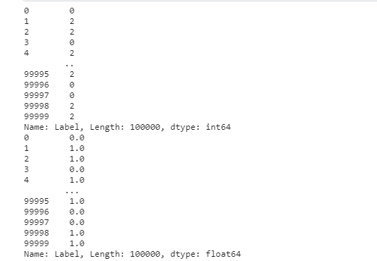
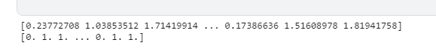
INTRODUCTION | EDA | FEATURE ENGINEERING | MODELING | REFERENCES
Hard Voting / Soft Voting 과정
Hard Voting
Soft Voting
Hard Voting보다 Soft Voting을 채택하는 이유
단순히 투표를 통해 정하게 되면, 좋지 않은 판단 모델이 많을 수록 잘못된 판단을 할 확률이 높아진다.
Soft Voting은 확률이기 때문에 다수결의 오류를 범할 가능성이 적다.
따라서 Soft Voting을 채택한다.
- 3 -
Notes:
Hard voting : 다수결 투표형식이며,
Soft : 결정 확률들을 모두 더한 뒤 평균을 구한 뒤 가장 높은 확률의 최종 결과값으로 선정

Slide 51
INTRODUCTION | EDA | FEATURE ENGINEERING | MODELING | REFERENCES
Stacking
Train Dataset
기반모델
1
기반모델
2
기반모델
3
학습
최종 메타 모델
최종 예측 값
Test Dataset
기반모델
1
기반모델
2
기반모델
3
예측
- 3 -
Notes:
Stacking : train data로 여러 개의 개별 모델의 예측 값을 구한 뒤 그것을 새로운 독립변수로 사용해서 (다시) 재학습 시킨 것
Blending : stacking과 같지만 valid data의 예측값을 구한다는 차이점이 있음

Slide 52
INTRODUCTION | EDA | FEATURE ENGINEERING | MODELING | REFERENCES
Grid Search
Random Search
개념 정리 – Hyper Parameter 탐색 방법
- 그리드 서치란?
➔ 격자탐색이라 하며, 모델의 하이퍼 파라미터에 넣을 수 있는 값들을 순차적으로 입력
➔ 가장 높은 성능을 보이는 하이퍼 파라미터를 찾는 탐색 방법
- 랜덤 서치란?
➔ 그리드 서치는 말 그대로 모든 경우를 테이블로 만든뒤 격자로 탐색하는 방식!
➔ 그러나 랜덤 서치는 하이퍼 파라미터를 랜덤하게 넣는다
➔ 그 중 우수한 값을 모인 하이퍼 파라미터를 활용!
- 3 -
Notes:
그리드서치와 랜덤서치는 이전에 설명하였기 때문에 이전에 발표했던 참고자료 참고해주시기 바랍니다.

Slide 53
INTRODUCTION | EDA | FEATURE ENGINEERING | MODELING | REFERENCES
Bayesian Optimization
불필요한 하이퍼 파라미터 반복 탐색을 줄여 빠르게 최적의 하이퍼 파라미터를 찾을 수 있는 방법
하이퍼 파라미터 후보군 설정
Surrogate Model
Acquisition function
- 3 -
Notes:
불필요한 하이퍼 파라미터 반복 탐색을 줄여 빠르게 최적의 하이퍼 파라미터를 찾을 수 있는 방법
하이퍼 파라미터를 선택하는 문제에 대하여 정형화된 방법을 찾지 못해, 경험에 의해서 선택해야 함
사용하는 이유
Grid search or Random search 는 도출된 하이퍼 파라미터 값을 일일이 모델에 적용한 뒤 성능 비교를 해야 하는 부분이 존재하지만 베이지안 최적화는 사용자가 설정한 하이퍼 파라미터 구간내에서 최적의 값을 도출함
단점으로는 다른 최적화 방법론들도 마찬가지로 hyperparameter가 증가하면 차원이 급격하게 늘어나며 이에 대해 성능을 예측하는 것이 점점 더 어려워진다.
1. 사전 지식 즉, 하이퍼파라미터 후보군 설정
2. Surrogate Model 후보군과 모델의 성능 사이의 관계 도출(추려내고)
3. Acquisition function 최적의 하이퍼파라미터 도출(기대값의 범위를 도출하고 -> surrogate model로 다시 들어가서 같은 과정반복????해서 최적의 해를 찾는 과정

Slide 54


INTRODUCTION | EDA | FEATURE ENGINEERING | MODELING | REFERENCES
Bayesian Optimization
사용하지 않는 이유
파라미터를 제대로 이해 못한 상태에서 임의로 파라미터 많은 앙상블 모델을 사용하는데 모델 하나하나의 파라미터를 전부 파악할 수 없다.
Sklearn 하이퍼 파라미터 튜닝을 하면 임의의 범위이기 때문에 좋은 모델 튜닝이 되었다고 확신 할 수 없음
소모하는 시간에 비해 적절한 튜닝이 이루어지지 않음
- 3 -
Notes:
파라미터 정보를 서치하는 시간과 프로그램 러닝타임을 고려했을 때 파이캐럿으로 자동튜닝을 하는 것이 성능과 시간측면에서 이득이다. (우리입장)

Slide 55

INTRODUCTION | EDA | FEATURE ENGINEERING | MODELING | REFERENCES
Scikit Learn
머신러닝 관련한 기술들을 통일되고 쉬운 인터페이스로 사용할수 있게 해주는 라이브러리
라이브러리 외적으로 scikit 스택을 사용하고 있기 때문에 다른 라이브러리와의 호환성이 좋다는 것이 가장 큰 장점
딥러닝이나 강화 학습을 다루지 않고, 그래픽 모델과 시퀀스 예측(Sequence Prediction) 기능을 지원하지 않음
파이썬 이외의 언어에서는 사용할 수 없고, 파이썬 JIT(Just-in-Time) 컴파일러인 파이파이(PyPy)나 GPU를 지원하지 않음
딥러닝이나 강화 학습을 지원하지 않아 정확한 이미지 분류와 신뢰성 있는 실시간 언어 분석, 번역 같은 문제를 해결하는 데는 적절치 않음
- 3 -
Notes:
첫번째 줄, 두번째 줄이 장점에 대한 부분이고, 세번째 줄부터는 단점인데 세번째 줄까지 읊어주고 나머지는 간략하게

Slide 56

INTRODUCTION | EDA | FEATURE ENGINEERING | MODELING | REFERENCES
Scikit Learn
지도학습 모듈 : Naive Bayes, Decision Trees, Support Vector Machine 등
비지도학습 모듈 : Clustering, Gaussian mixture models등
모델 선택 및 평가를 위한 모듈 : Cross validation, Model evaluation, model save and load func
데이터 변환 및 데이터를 불러오기 위한 모듈 : pipeline, feature extraction, preprocessing data, dimensionality reduction
- 3 -

Slide 57

INTRODUCTION | EDA | FEATURE ENGINEERING | MODELING | REFERENCES
Pycaret
수백 줄의 코드를 몇 단어로만 대체하는 데 사용할 수 있는 대체 로우 코드 라이브러리
매우 적은 코드 라인과 적은 수동 구성으로 많은 것을 얻을 수 있다
패키지의 목표는 분류 및 회귀를 위한 기계 학습 알고리즘을 평가하고 비교하는 주요 단계를 자동화하는 것
코딩에 대한 배경 지식이 거의 또는 전혀없는 데이터 과학을 처음 접하는 사람들에게 적합
Scikit-Learn , XGBoost , LightGBM 등과 같은 여러 기계 학습 라이브러리 및 프레임 워크를 둘러싼 Python 라이브러리
Pycaret을 사용하면 직관적이며, 빠르고 효율적이다.
- 3 -
Notes:
2,4줄을 특히 강조

Slide 58


INTRODUCTION | EDA | FEATURE ENGINEERING | MODELING | REFERENCES
Sklearn vs Pycaret
vs
결론 : Pycaret을 사용하여 자동으로 하이퍼파라미터 튜닝을 하고, 예상치까지 계산하는 것이 편리하다고 생각하기 때문에 채택함
- 3 -
Notes:
그래서 우리는 사이킷런을 쓰는게 좋을까요 파이캐럿을 쓰는게 좋을까요
결론을 먼저 얘기해주고 근거는 지금부터 설명드리겠습니다

Slide 59



INTRODUCTION | EDA | FEATURE ENGINEERING | MODELING | REFERENCES
Sklearn을 채택하지 않은 이유
사이킷 런에서 하이퍼 파라미터 튜닝을 위한 서치를 진행.
모든 모델에 대한 파라미터에대한 이해가 부족하기때문에 한정된 파라미터 내에서 한정된 수치를 지정할 수 밖에 없는 한계가 있다.
파이캐럿과 동일한 방식으로 summit을 해보았으나 더 낮은 점수가 나왔다.
Pycaret에서 자동으로 tune한것과 모델의 파라미터에 대한 이해가 부족한 채, 일일히 파라미터 튜닝을 한 것의 차이로 보인다.
- 3 -
Notes:
1. 모든 모델에 대한 파라미터에대한 이해가 부족하기때문에 한정된 파라미터 내에서 한정된 수치를 지정할 수 밖에 없는 한계가 있다.
2. Pycaret에서 자동으로 tune한것과 모델의 파라미터에 대한 이해가 부족한 채, 일일히 파라미터 튜닝을 한 것의 차이로 보인다.

Slide 60

INTRODUCTION | EDA | FEATURE ENGINEERING | MODELING | REFERENCES
Sklearn의 프레임워크와 Pycaret의 프레임 워크는 다르다.
사이킷 런에서 Pycaret과 동일한 파라미터를 넣어 모델링 진행.
Pycaret에서 tune_model 후, 튜닝이 완료된 파라미터를 sklearn 모델에 튜닝했다.
사이킷 런
Pycaret
Pycaret의 파라미터로 sklearn lgbm, catboost 에서 predict 까지 돌려보았다.
0.80180으로 다른 결과를 확인할 수 있었다.
비슷한 프레임워크라고 생각했었지만, 모델링과 predict를 하는 과정에서 차이가 발생하고있다고 판단할 수 있다.
Pycaret과 sklearn의 프레임워크 구조는 동일하지 않다는 것을 알 수 있다.
- 3 -
Notes:
Ppt 흐름대로 진행

Slide 61

INTRODUCTION | EDA | FEATURE ENGINEERING | MODELING | REFERENCES
PYCARET – Compare model
Best Model TOP3
- LightGBM
- GBC
- Catboost
- 3 -
Notes:
정확도를 기준으로 파이캐럿의 컴페어 모델 함수로 상위 3개의 모델을 쉽게 확인할 수 있었다.
그리고 그 중 정확도 상위 3개의 모델이 auc면에서도 상위를 차지함을 확인할 수 있었다.

Slide 62


INTRODUCTION | EDA | FEATURE ENGINEERING | MODELING | REFERENCES
PYCARET – ROC Curve
Gradient Boosting
LightGBM
0.8495
0.8505
- 3 -
Notes:
ROC curve는 이러한 수치로 나온 것을 확인했습니다.

Slide 63

INTRODUCTION | EDA | FEATURE ENGINEERING | MODELING | REFERENCES
PYCARET – ROC Curve
Catboost
0.8492
- 3 -
Notes:
Catboost도 마찬가지로 높은 auc를 확인할 수 있었다
그래서 우리는 이 3개의 모델을 사용하여 모델링을 진행하였씁니다

Slide 64


INTRODUCTION | EDA | FEATURE ENGINEERING | MODELING | REFERENCES
PYCARET – Feature Importance
Gradient Boosting
LightGBM
- 3 -
Notes:
간단하게 피쳐 임포턴스 확인해보았습니다

Slide 65

INTRODUCTION | EDA | FEATURE ENGINEERING | MODELING | REFERENCES
PYCARET – Feature Importance
Catboost
- 3 -
Notes:
역시 마찬가지로 catboost도 확인해봤습니다

Slide 66
INTRODUCTION | EDA | FEATURE ENGINEERING | MODELING | REFERENCES
PYCARET – Best model
Summary
AUC가 가장 높은 모델: Tuned_catboost
Accuracy가 가장 높은 모델: LightGBM
F1 Score가 가장 높은 모델: Tuned_gbc
 | AUC | Accuracy | F1 Score
lightgbm | 0.8505 | 0.7824 | 0.7451
Tuned_lightgbm | 0.8497 | 0.7812 | 0.7420
 | AUC | Accuracy | F1 Score
gbc | 0.8495 | 0.7803 | 0.7447
Tuned_gbc | 0.8507 | 0.7812 | 0.7456
 | AUC | Accuracy | F1 Score
catboost | 0.8492 | 0.7796 | 0.7414
Tuned_catboost | 0.8512 | 0.7809 | 0.7434
- 3 -
Notes:
Summary!!!!!!!!!!!

Slide 67
INTRODUCTION | EDA | FEATURE ENGINEERING | MODELING | REFERENCES
PYCARET – Ensemble Blending
Summary
Blending에서 가장 좋은 평가지표 나온 모델 중에 2가지 조합을 채택하였다.
Blend Models
: soft
기준 |  | AUC | Accuracy | F1 Score
AUC | tuned_catboost + tuned_gbc | 0.8515 | 0.7814 | 0.7451
Accuracy | Lightgbm +tuned_gbc | 0.8512 | 0.7823 | 0.7461
AUC, Accuracy, F1 score | lightgbm + tuned_gbc + tuned_catboost | 0.8516 | 0.7823 | 0.7459
Blend Models
: hard
기준 |  | AUC | Accuracy | F1 Score
AUC | tuned_catboost + tuned_gbc | 0.0000 | 0.7808 | 0.7402
Accuracy | Lightgbm +tuned_gbc | 0.0000 | 0.7817 | 0.7412
AUC, Accuracy, F1 score | lightgbm + tuned_gbc + tuned_catboost | 0.0000 | 0.7819 | 0.7454
- 3 -

Slide 68
INTRODUCTION | EDA | FEATURE ENGINEERING | MODELING | REFERENCES
PYCARET – Ensemble Stacking
Summary
Stacking에서 가장 좋은 평가지표 나온 모델들은 LightGBM, Tuned_gbc, Tuned_cb 이다.
Stack Models
기준 |  | AUC | Accuracy | F1 Score
AUC | tuned_catboost + tuned_gbc | 0.8406 | 0.7750 | 0.7393
Accuracy | Lightgbm +tuned_gbc | 0.8390 | 0.7733 | 0.7356
AUC, Accuracy, F1 score | lightgbm + tuned_gbc + tuned_catboost | 0.8437 | 0.7778 | 0.7419
- 3 -

Slide 69
INTRODUCTION | EDA | FEATURE ENGINEERING | MODELING | REFERENCES
PYCARET – 최종 모델들 결정
Summary
가장 높은 kaggle score가 나온 모델은 lgbm 과 catboost 이다.
Models | Kaggle Score
Gbc + lgbm+ catboost | 0.80378
Gbc + lgbm | 0.8037
Gbc + catboost | 0.80305
lgbm + catboost | 0.80406
- 3 -
Notes:
Summary!!!!!!!!!!!

Slide 70
INTRODUCTION | EDA | FEATURE ENGINEERING | MODELING | REFERENCES
PYCARET – Kaggle Score
Summary
이를 통해 Stacking과 Blending이 모든 데이터에 적합한 것이 아님을 알 수 있었다.
?
 |  | Stacking | Blending
Pycaret | Top4 | 0.80249 | 0.80241
 | Lgbm+cat | 0.80079 | 0.8035
Sklearn | Top4 | 0.80314 | 0.8031
 | Lgbm+cat | 0.80293 | 0.8031
stacking과 blending이 정확도를 올리는 모델링 방법이라고 적용해 보았지만, LightGBM+Catboost 단순 voting 방식이 더 적합함을 알 수 있었다.
- 3 -
Notes:
스태킹과 블렌딩을 하면 더 좋은 점수를 획득할 것으로 예상하였지만 결과를 확인해보니 우리 모델에서는 꼭 그렇지는 않았다. ->
Summary

Slide 71

INTRODUCTION | EDA | FEATURE ENGINEERING | MODELING | REFERENCES
Kaggle Final Score
상위 약 27.9%
- 3 -
Notes:
그래서 우리의 캐글 최종 점수는 이렇게 나왔습니다

Slide 72
`
참고자료
Notes:
엔딩

Slide 73
INTRODUCTION | EDA | FEATURE ENGINEERING | MODELING | REFERENCES
References
Lee, H. J. (2021, April 24). 0423Project. Kaggle. https://www.kaggle.com/tlgks32/0423project
Jun, E. J. (2021, April 25). TPS April EDA & Feature Engineering✨. Kaggle. https://www.kaggle.com/eunijnjun/tps-april-eda-feature-engineering
Seo, J. H. (2021, April 25). titanic_visualization_baysianoptimization. Kaggle. https://www.kaggle.com/elon4773/titanic-visualization-baysianoptimization
Kwon, J. M. (2021, April 25). notebook5df7ae9696. Kaggle. https://www.kaggle.com/kwonjungmin/notebook5df7ae9696
Bayesian-Optimization Git. https://kjm94.github.io/2021/04/29/Bayesian-Optimization/
-
- 3 -

